Slide 1
VẬT LÍ 9

Slide 2
TIẾT 14. Bài 14
BÀI TẬP VỀ CÔNG SUẤT ĐIỆN VÀ ĐIỆN NĂNG SỬ DỤNG

Slide 3

I. Ôn tập kt
Công thức tính công của dòng điện:
Công thức tính
công suất:
A = P.t = U.I.t
$$\frac{{ U}^{2}}{R}$$
Trong đó:
U : hiệu điện thế (V)
I : cường độ dòng điện (A)
t : thời gian (s)
A : công của dòng điện
(J) hoặc (kW.h)
1kW.h = 3 600 000J
P = U.I =
= I².R
Trong đó:
P : công suất (W)
U: hiệu điện thế (V)
I : cường độ dòng điện(A)

Slide 4
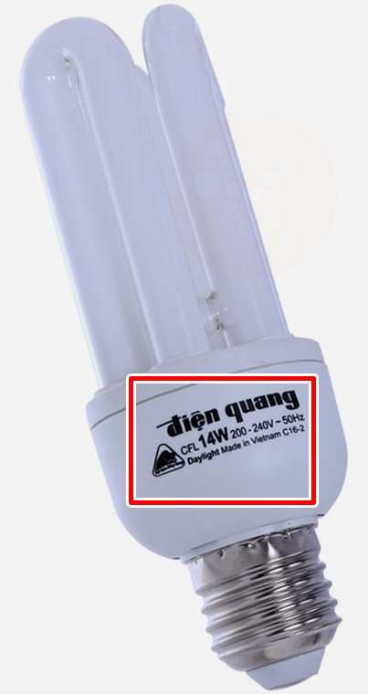

01
Trên nhiều dụng cụ điện trong gia đình thường có ghi 220V và số oat (W). Số oat này có ý nghĩa gì?
A. Công suất tiêu thụ điện của dụng cụ khi nó được sử dụng với những hiệu điện thế nhỏ hơn 220V.
B. Công suất tiêu thụ điện của dụng cụ khi nó được sử dụng với đúng hiệu điện thế 220V.
C. Công mà dòng điện thực hiện trong một phút khi dụng cụ này được sử dụng với đúng hiệu điện thế 220V.
D. Điện năng mà dụng cụ tiêu thụ trong một giờ khi nó được sử dụng với đúng hiệu điện thế 220V.

Slide 5
02
A
B
D
C
Điện năng không thể biến đổi thành
Cơ năng
Nhiệt năng
Năng lượng nguyên tử
Hóa năng

Slide 6
03
Công suất điện cho biết:
Năng lượng của dòng điện.
Mức độ mạnh, yếu của dòng điện.
A
B
C
D
Khả năng thực hiện công của dòng điện.
Lượng điện năng sử dụng trong một đơn vị thời gian.

Slide 7
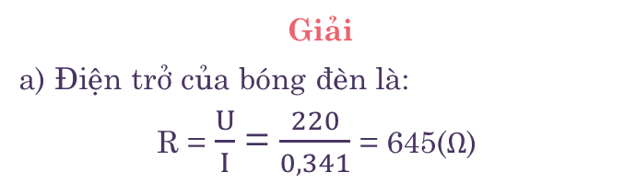
04
Khi mắc một bóng đèn vào hiệu điện thế 220V thì dòng điện chạy qua nó có cường độ là 341mA.
a) Tính điện trở và công suất của bóng đèn khi đó.
b) Bóng đèn này được sử dụng như trên, trung bình 4 giờ trong 1 ngày. Tính điện năng mà bóng đèn tiêu thụ trong 30 ngày theo đơn vị jun và số đếm tương ứng của công tơ điện.
Giải
a) Điện trở của bóng đèn là:
R = $\frac{U}{I}$ = $\frac{220}{0,341}$ = 645(Ω)
Tóm tắt
U = 220V
I = 341mA = 0,341A
a) R = ?; P = ?
b) t₁ = 4h = 14400s
A₃₀ = ?
Công suất của bóng đèn là:
P = UI = 220.0,341 = 75(W)
b) Điện năng mà bóng đèn tiêu thụ trong 30 ngày là:
A₃₀ = P.t₃₀ = P.30t₁ = 75.30.14400 = 32 400 000(J)
= 9(kWh)
Vậy số đếm của công tơ điện là 9 số.

Slide 8
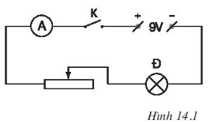
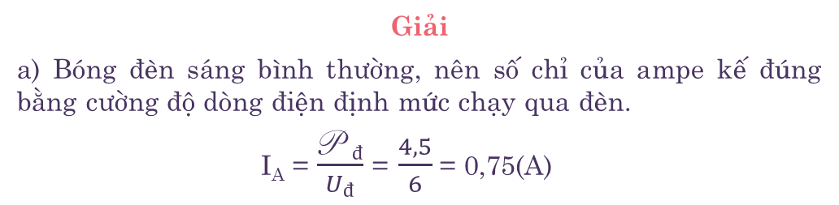
05
Một đoạn mạch gồm một bóng đèn có ghi 6V - 4,5W được mắc nối tiếp với một biến trở và được đặt vào hiệu điện thế không đổi 9V như hình 14.1. Điện trở của dây nối và ampe kế là rất nhỏ.
a) Đóng công tắc K, bóng đèn sáng bình thường. Tính số chỉ của ampe kế.
b) Tính điện trở và công suất tiêu thụ điện của biến trở khi đó.
c) Tính công của dòng điện sản ra ở biến trở và ở toàn đoạn mạch trong 10 phút.
Giải
a) Bóng đèn sáng bình thường, nên số chỉ của ampe kế đúng bằng cường độ dòng điện định mức chạy qua đèn.
I_{A} = $\frac{{\text{P} }_{đ}}{U_{đ}}$ = $\frac{4,5}{6}$ = 0,75(A)
Tóm tắt
Đ: 6V - 4,5W
U = 9V
a) I_{A} = ?
b) R_{b} = ?; P_{b} = ?
c) t = 10 phút = 600s
A_{b} = ?; A = ?

Slide 9
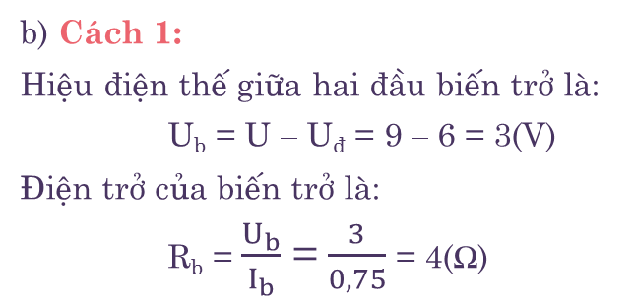


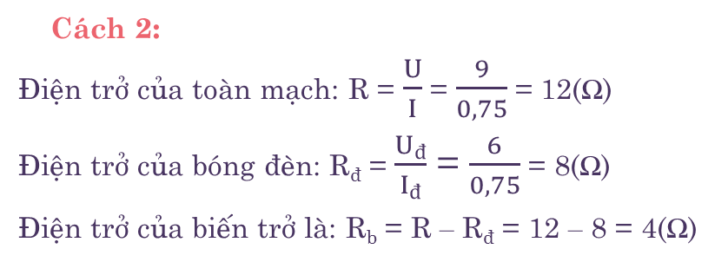
05
Một đoạn mạch gồm một bóng đèn có ghi 6V - 4,5W được mắc nối tiếp với một biến trở và được đặt vào hiệu điện thế không đổi 9V như hình 14.1. Điện trở của dây nối và ampe kế là rất nhỏ.
a) Đóng công tắc K, bóng đèn sáng bình thường. Tính số chỉ của ampe kế.
b) Tính điện trở và công suất tiêu thụ điện của biến trở khi đó.
c) Tính công của dòng điện sản ra ở biến trở và ở toàn đoạn mạch trong 10 phút.
b) Cách 1:
Hiệu điện thế giữa hai đầu biến trở là:
U_{b} = U – U_{đ} = 9 – 6 = 3(V)
Điện trở của biến trở là:
R_{b} = $\frac{U_{b}}{I_{b}}$ = $\frac{3}{0,75}$ = 4(Ω)
Cách 2:
Điện trở của toàn mạch: R = $\frac{U}{I}$ = $\frac{9}{0,75}$= 12(Ω)
Điện trở của bóng đèn: R_{đ} = $\frac{U_{đ}}{I_{đ}}$ = $\frac{6}{0,75}$ = 8(Ω)
Điện trở của biến trở là: R_{b} = R – R_{đ} = 12 – 8 = 4(Ω)
Công suất tiêu thụ điện năng P_{b} của biến trở:
P_{b} = U_{b}.I_{b} = 3.0,75 = 2,25(W)
$$Hoặc$$
${\text{P}}_{b}=I_{b}^{2}.R_{b}$ = 0,75².4 = 2,25(W)

Slide 10
05
Một đoạn mạch gồm một bóng đèn có ghi 6V - 4,5W được mắc nối tiếp với một biến trở và được đặt vào hiệu điện thế không đổi 9V như hình 14.1. Điện trở của dây nối và ampe kế là rất nhỏ.
a) Đóng công tắc K, bóng đèn sáng bình thường. Tính số chỉ của ampe kế.
b) Tính điện trở và công suất tiêu thụ điện của biến trở khi đó.
c) Tính công của dòng điện sản ra ở biến trở và ở toàn đoạn mạch trong 10 phút.
c) Công của dòng điện sản ra trên biến trở trong 10 phút:
A_{b} = P_{b}.t = 2,25.600 = 1 350(J)
Công của dòng điện sản ra trên toàn mạch trong 10 phút:
A = U.I.t = 9.0,75.600 = 4 050(J)

Slide 11
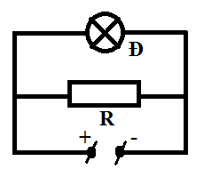
06
Một bóng đèn dây tóc có ghi 220V - 100W và một bàn là có ghi 220V - 1000W cùng được mắc vào ổ lấy điện 220V ở gia đình để cả hai cùng hoạt động bình thường.
a) Vẽ sơ đồ mạch điện, trong đó bàn là được kí hiệu như một điện trở và tính điện trở tương đương của đoạn mạch này.
b) Tính điện năng mà đoạn mạch này tiêu thụ trong 1 giờ theo đơn vị jun và đơn vị kilôoat giờ.
Tóm tắt
Đ: 220V - 100W
R: 220V – 1000W
U = 220V
t = 1 giờ = 3600s
R_{tđ} = ?
A = ?
Giải
a) Bóng đèn và bàn là hoạt động bình thường nên chúng đều hoạt động với hiệu điện thế định mức. Mà hiệu điện thế định mức của bóng đèn và bàn là đều là 220V, bằng với hiệu điện thế của ổ lấy điện.
Vì vậy, bóng đèn và bàn là phải được mắc song song với nhau.
Sơ đồ mạch điện:

Slide 12
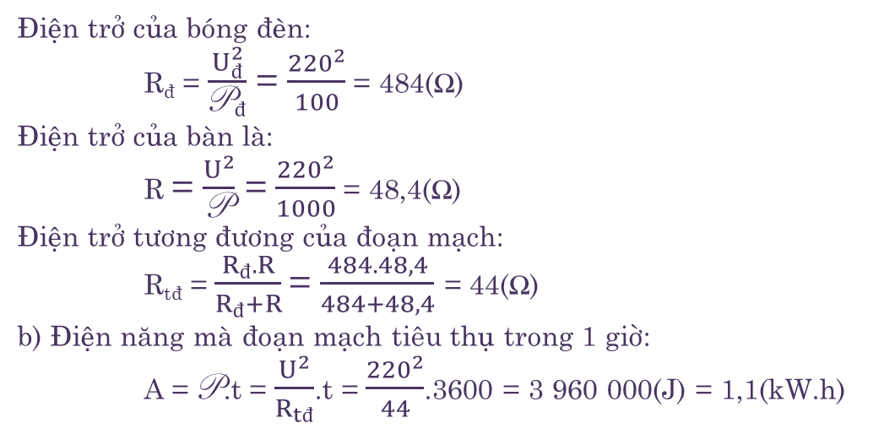
06
Một bóng đèn dây tóc có ghi 220V - 100W và một bàn là có ghi 220V - 1000W cùng được mắc vào ổ lấy điện 220V ở gia đình để cả hai cùng hoạt động bình thường.
a) Vẽ sơ đồ mạch điện, trong đó bàn là được kí hiệu như một điện trở và tính điện trở tương đương của đoạn mạch này.
b) Tính điện năng mà đoạn mạch này tiêu thụ trong 1 giờ theo đơn vị jun và đơn vị kilôoat giờ.
Sơ đồ mạch điện:
Điện trở của bóng đèn:
R_{đ} = $\frac{U_{đ}^{2}}{{\text{P}}_{đ}}$ = $\frac{{220}^{2}}{100}$= 484(Ω)
Điện trở của bàn là:
R = $\frac{U^{2}}{\text{P}}$ = $\frac{{220}^{2}}{1000}$= 48,4(Ω)
Điện trở tương đương của đoạn mạch:
R_{tđ} = $\frac{R_{đ}.R}{R_{đ}+R}$= $\frac{484.48,4}{484+48,4}$ = 44(Ω)
b) Điện năng mà đoạn mạch tiêu thụ trong 1 giờ:
A = P.t = $\frac{U^{2}}{R_{tđ}}$.t = $\frac{{220}^{2}}{44}$.3600 = 3 960 000(J) = 1,1(kW.h)
Tóm tắt
Đ: 220V - 100W
R: 220V – 1000W
U = 220V
t = 1 giờ = 3600s
R_{tđ} = ?
A = ?

Slide 13

THANKS

